Slide 1
Последовательность Фибоначчи.
Выполнили:
Хорсов Евгений,
Серёгин Александр,
Майхов Павел.
Руководитель:
Славинская Галина Николаевна.

Slide 2
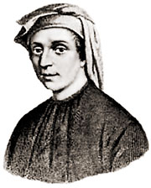
Об авторе последовательности – Леонардо Пизанском (Фибоначчи)
Среди современников ему не было равных.
И в последующие три столетия нельзя назвать ни одного учёного такого масштаба.
Леонардо родился в большом итальянском торговом городе Пизе в семье нотариуса.
Леонардо Пизанский(1180-1240) оказал решающие влияние на развитие алгебры и теории чисел.
Знаменита его «Книга абака»(1202 год) –
настоящая энциклопедия математических
знаний его эпохи. В этой книге рассматриваются
вопросы алгебры, геометрии и теории чисел.

Slide 3
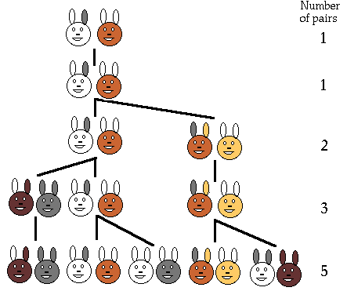
Именно в «Книге абака» впервые приводится решение известной задачи о кроликах: «Сколько пар кроликов родится в год от одной пары, если каждая пара приносит ежемесячно по паре, способной в свою очередь через месяц к размножению, и если ни одна пара не погибнет.
Ответ даётся суммой ряда: 1+1+2+3+5+...+144.
Каждый член этого ряда, начиная с третьего, является суммой двух предыдущих. Члены ряда называются числами Фибоначчи.

Slide 4

Последовательность Фибоначчи:
{1, 1, 2, 3, 5, 8, 13…}
Последовательность задаётся рекуррентной формулой:
a1=1
a2=1
an=an-1+an-2 (n≥3)
Формула вычисления an:
Заметим, что | |<1 и уже при n=30:
| |< ¹ .
С ростом n an ≈ ^{фn} , ф = ^{1+√5} .
1000000
√5
2

Slide 5
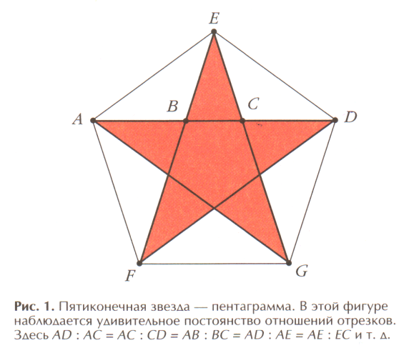
Последовательность Фибоначчи и золотое сечение
Пятиконечная звезда –
пентаграмма всегда
привлекала внимание
людей совершенством
формы.
Пифагорейцы именно
её выбрали символом
своего союза.
В чём же её
привлекательность?

Slide 6
Числа ф и φ
Рассмотрим отношение AD:AC = AC:CD .
Пусть AD= a, AC= b, тогда CD=a-b,
a:b = b:(a-b) .
Разделим обе части равенства на b² и обозначим ª = ф.
Получим уравнение ф²= ф+1, имеющие единственный положительный корень:
ф = ^{1+√5} = 1,618034…
Часто рассматривают отношение φ = ¹ = ^{√5-1} = 0,618034…
Такое обозначение принято в честь древнегреческого скульптора Фидия, жившего в V веке до н.э.
Фидий руководил строительством храма Парфенон в Афинах. В пропорциях этого храма многократно присутствует число φ .
b
2
ф
2

Slide 7
Связь числа ф с последовательностью Фибоначчи
Число ф тесно связано с последовательностью Фибоначчи;
где a_{n}= ¹[ф^{n}-φ^{n}], Интересно отметить, что
ф^{n} = ¹ (a_{n}√5+b_{n}), где
a_{n} – n-е число Фибоначчи, а b_{n} – n-й член последовательности 1, 3, 4, 7, 11, 18, 29… , образующейся по тому же принципу, что и последовательность Фибоначчи.
√5
2

Slide 8
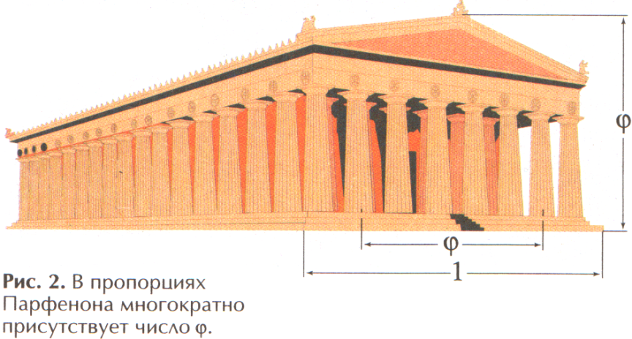
Парфенон в Афинах

Slide 9
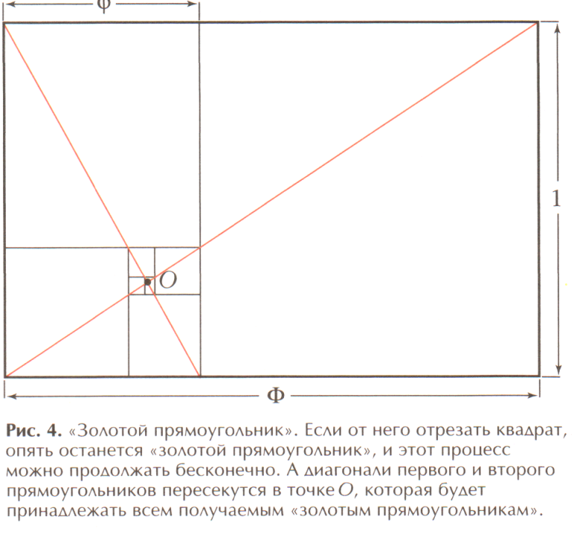
Золотой прямоугольник

Slide 10
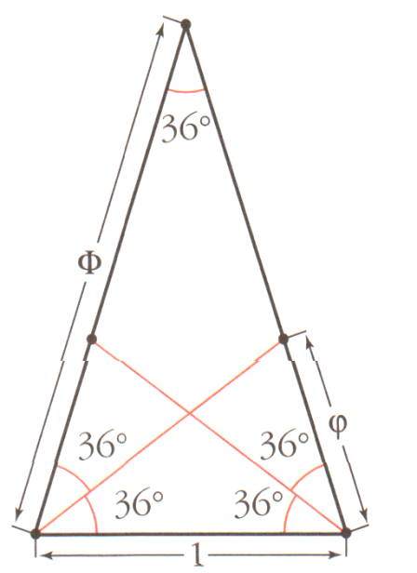
Разумеется, бывает и «золотой треугольник». На рисунке это равнобедренные треугольники, у которых отношение длины боковой стороны к длине основания равняется ф. Одно из замечательных свойств такого треугольника состоит в том, сто длины биссектрис углов при его основании равны длине самого основания (рисунок 5).
Золотой треугольник

Slide 11
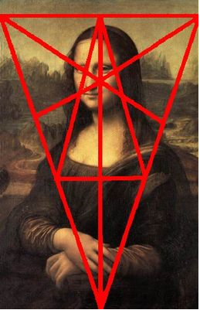
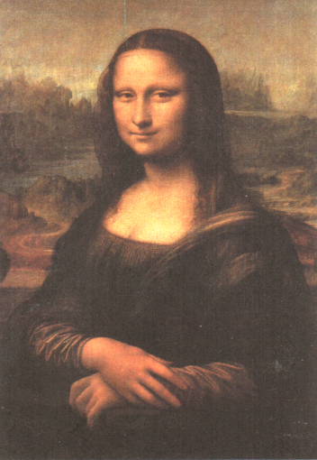
Леонардо да Винчи использовал «золотой треугольник» в композиции своей знаменитой «Джоконды»

Slide 12
Вычисление и печать n первых членов последовательности Фибоначчи с использованием компьютера
Блок – схема
По рекуррентной формуле:
a1=a2=1;
an=an-1+an-2.
(n ≥3)
начало
a[1], a[2],
n
i:=3
a[1]: a[ i-1]+a[ i-2]
i: i+1
да
i≤ n
нет
{a[i]}
конец

Slide 13
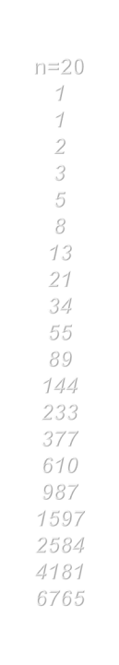
Program F1;
uses crt;
type tv=array[1.. 20] of integer;
var a: tv; n,i,j,k: integer;
begin
clrscr;
writeln ('n=');
readln (n);
a[1]:=1;
a[2]:=1;
for i:=3 to n do
begin
j:=i-2;
k:=i-1;
a[i]:=a[j]+a[k];
end;
for i:=1 to n do
begin
write(a[i]:6);
writeln;
end;
readkey;
end.
Нахождение первых
20 чисел Фибоначчи при помощи языка Турбо Паскаль

Slide 14
Второй способ вычисления и печати n первых членов последовательности Фибоначчи с помощью компьютера
начало
По формуле:
n
i:= 1
a[i]= ¹[(^{1+√5})^{i}-(^{1-√5})^{i}]
√5
2
2
i:= i+1
да
i≤n
Блок – схема
нет
{a[i]}
конец

Slide 15
Свойства чисел Фибоначчи.
Числа Фибоначчи это последовательность из чисел 1, 1, 2, 3, 5, 8, 13, 21, 34, 55, 89, 144, …, которая имеет ряд свойств:
1. Каждое число ряда представляет собой сумму двух предыдущих чисел.
2. Отношение любого числа ряда к предыдущему стремится к 1,618.
3. Отношение любого числа ряда к последующему стремится к 0,618.
4. Отношение любого числа ряда к предыдущему через одно стремится к 2,618.
5. Отношение любого числа ряда к последующему через одно стремится к 0,382.

Slide 16
Последовательность Фибоначчи — это не просто игра с числами, а самое важное математическое выражение природных явлений из всех когда-либо открытых.
Последовательность Фибоначчи остаётся математической каббалой по сей день, и каждое новое открытие бросает новый отблеск на магию этих цифр.

Slide 17
Литература
1)Н.М.Воробьёв, Числа Фибоначчи, Москва, Наука, 1992.
2)А.И.Маркушевич, Возврватные последовательности, Москва, Наука, 1975.
3)Энциклопедия для детей. Математика Москва, «Акванта +»,1998г.
4) http://pascalstudy.narod.ru/
5) http://www.math24.ru/

